Slide 1
Hardware Einführung

Slide 2
Agenda
GPIO beim Raspberry Pi
LED Matrix
WS 2812 LED

Slide 3
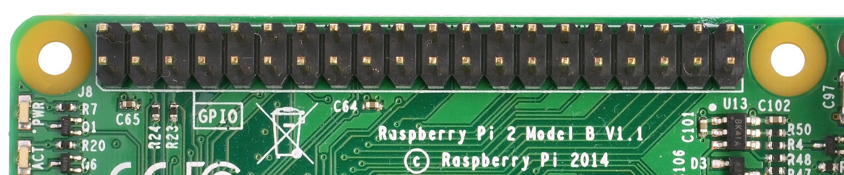
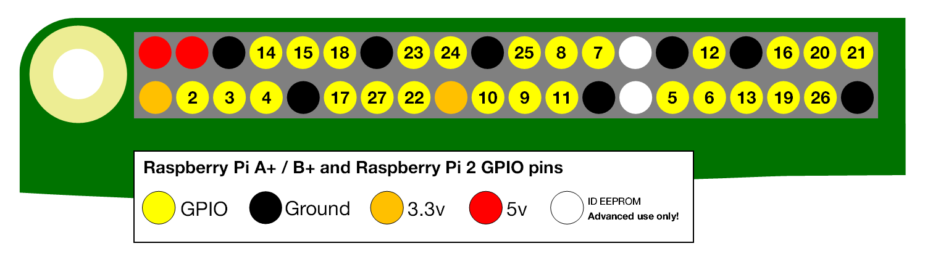
GPIO beim Raspberry Pi
GPIO -> General-purpose input / output
Ein 40-Pin-GPIO-Header befindet sich auf allen aktuellen Raspberry Pi-Boards
Jeder der GPIO-Pins kann (in der Software) als Eingangs- oder Ausgangspin festgelegt und für eine Vielzahl von Zwecken verwendet werden.
Notes:
Eine leistungsstarke Funktion des Raspberry Pi ist die Reihe von GPIO-Pins (General Input / Output) am oberen Rand der Platine. Ein 40-Pin-GPIO-Header befindet sich auf allen aktuellen Raspberry Pi-Boards (nicht belegt auf Pi Zero und Pi Zero W). Vor dem Pi 1 Model B + (2014) enthielten die Boards einen kürzeren 26-Pin-Header.
Hinweis: Die Nummerierung der GPIO-Pins ist nicht in numerischer Reihenfolge. Die GPIO-Pins 0 und 1 befinden sich auf der Platine (physische Pins 27 und 28), sind jedoch für den fortgeschrittenen Gebrauch reserviert (siehe unten).

Slide 4
GPIO beim Raspberry Pi
Ausgaben
Ein als Ausgangspin festgelegter GPIO-Pin kann auf High (3V3) oder Low (0V) gesetzt werden.
Eingaben
Ein als Eingangspin festgelegter GPIO-Pin kann als High (3V3) oder Low (0V) gelesen werden. Dies wird durch die Verwendung von internen Pullup- oder Pulldown-Widerständen erleichtert. Die Pins GPIO2 und GPIO3 verfügen über feste Pull-Up-Widerstände, für andere Pins kann dies jedoch in der Software konfiguriert werden.
Notes:
Eine leistungsstarke Funktion des Raspberry Pi ist die Reihe von GPIO-Pins (General Input / Output) am oberen Rand der Platine. Ein 40-Pin-GPIO-Header befindet sich auf allen aktuellen Raspberry Pi-Boards (nicht belegt auf Pi Zero und Pi Zero W). Vor dem Pi 1 Model B + (2014) enthielten die Boards einen kürzeren 26-Pin-Header.
Hinweis: Die Nummerierung der GPIO-Pins ist nicht in numerischer Reihenfolge. Die GPIO-Pins 0 und 1 befinden sich auf der Platine (physische Pins 27 und 28), sind jedoch für den fortgeschrittenen Gebrauch reserviert (siehe unten).

Slide 5
GPIO beim Raspberry Pi
Neben einfachen Eingabe- und Ausgabegeräten können die GPIO-Pins mit einer Vielzahl alternativer Funktionen verwendet werden, von denen einige für alle Pins verfügbar sind, andere nur für bestimmte Pins.
PWM (Pulsweitenmodulation)
Software-PWM für alle Pins verfügbar
Hardware-PWM verfügbar für GPIO12, GPIO13, GPIO18, GPIO19
SPI
SPI0: MOSI (GPIO10); MISO (GPIO9); SCLK (GPIO11); CE0 (GPIO8), CE1 (GPIO7)
SPI1: MOSI (GPIO20); MISO (GPIO19); SCLK (GPIO21); CE0 (GPIO18); CE1 (GPIO17); CE2 (GPIO16)
I2C
Daten: (GPIO2); Uhr (GPIO3)
EEPROM-Daten: (GPIO0); EEPROM-Takt (GPIO1)
Seriennummer
TX (GPIO14); RX (GPIO15)
Notes:
Eine leistungsstarke Funktion des Raspberry Pi ist die Reihe von GPIO-Pins (General Input / Output) am oberen Rand der Platine. Ein 40-Pin-GPIO-Header befindet sich auf allen aktuellen Raspberry Pi-Boards (nicht belegt auf Pi Zero und Pi Zero W). Vor dem Pi 1 Model B + (2014) enthielten die Boards einen kürzeren 26-Pin-Header.
Hinweis: Die Nummerierung der GPIO-Pins ist nicht in numerischer Reihenfolge. Die GPIO-Pins 0 und 1 befinden sich auf der Platine (physische Pins 27 und 28), sind jedoch für den fortgeschrittenen Gebrauch reserviert (siehe unten).

Slide 6
GPIO Bezeichnungen beim Raspberry Pi
Für die Pins gibt es verschiedene Nummerierungssysteme, die in der Praxis zur Verwechselung der Pins führen kann. Folglich muss man bei Tutorials darauf achten welche Bezeichnungen von dem Autor verwendet werden:
Physikalische Pins (Pins): Die einzelnen Steckplätze sind horizontal von oben nach unten (Leserichtung) nummeriert. Die 1 erkennt man daran, dass der Lotpunkt auf der Rückseite des Raspberry Pis quadratisch ist (alle anderen rund).
BCM-Pins (WiringPi): Bezeichnungen, die in der offiziellen Dokumentation der SoCs von Broadcom verwendet werden.
Pin-Namen: Von den Raspberry Pi Entwicklern verwendete Bezeichnungen für die Pins, die deren bestimmte Funktion beschreiben. Pins die keine spezielle Funktion haben tragen hierbei die Bezeichnung GPIO mit einer darauffolgenden Nummer.
Notes:
Eine leistungsstarke Funktion des Raspberry Pi ist die Reihe von GPIO-Pins (General Input / Output) am oberen Rand der Platine. Ein 40-Pin-GPIO-Header befindet sich auf allen aktuellen Raspberry Pi-Boards (nicht belegt auf Pi Zero und Pi Zero W). Vor dem Pi 1 Model B + (2014) enthielten die Boards einen kürzeren 26-Pin-Header.
Hinweis: Die Nummerierung der GPIO-Pins ist nicht in numerischer Reihenfolge. Die GPIO-Pins 0 und 1 befinden sich auf der Platine (physische Pins 27 und 28), sind jedoch für den fortgeschrittenen Gebrauch reserviert (siehe unten).

Slide 7
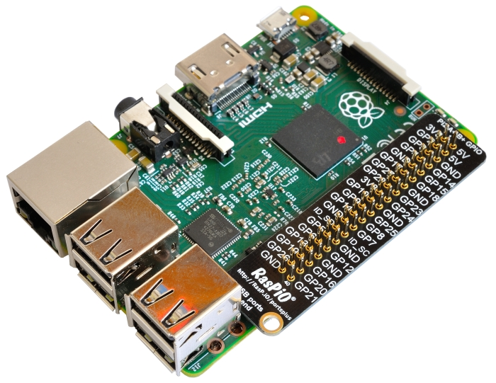
GPIO beim Raspberry Pi
GPIO-Pinbelegung
https://github.com/splitbrain/rpibplusleaf
http://rasp.io/portsplus/
Notes:
Eine leistungsstarke Funktion des Raspberry Pi ist die Reihe von GPIO-Pins (General Input / Output) am oberen Rand der Platine. Ein 40-Pin-GPIO-Header befindet sich auf allen aktuellen Raspberry Pi-Boards (nicht belegt auf Pi Zero und Pi Zero W). Vor dem Pi 1 Model B + (2014) enthielten die Boards einen kürzeren 26-Pin-Header.
Hinweis: Die Nummerierung der GPIO-Pins ist nicht in numerischer Reihenfolge. Die GPIO-Pins 0 und 1 befinden sich auf der Platine (physische Pins 27 und 28), sind jedoch für den fortgeschrittenen Gebrauch reserviert (siehe unten).

Slide 8
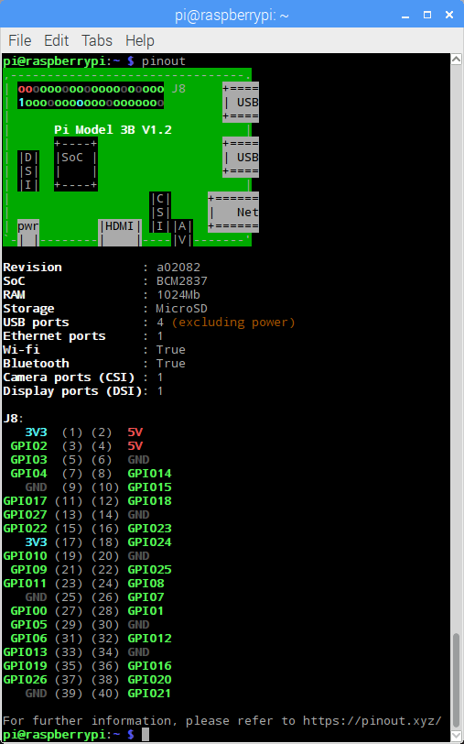
GPIO beim Raspberry Pi
Auf dem Raspberry Pi kann auf eine praktische Referenz zugegriffen werden, indem ein Terminalfenster geöffnet und der Befehl pinout ausgeführt wird. Dieses Tool wird von der GPIO Zero Python-Bibliothek bereitgestellt, die standardmäßig auf dem Raspbian-Desktop-Image installiert wird, nicht jedoch auf Raspbian Lite.
Interaktives Pinout-Diagramm https://pinout.xyz/
Notes:
Eine leistungsstarke Funktion des Raspberry Pi ist die Reihe von GPIO-Pins (General Input / Output) am oberen Rand der Platine. Ein 40-Pin-GPIO-Header befindet sich auf allen aktuellen Raspberry Pi-Boards (nicht belegt auf Pi Zero und Pi Zero W). Vor dem Pi 1 Model B + (2014) enthielten die Boards einen kürzeren 26-Pin-Header.
Hinweis: Die Nummerierung der GPIO-Pins ist nicht in numerischer Reihenfolge. Die GPIO-Pins 0 und 1 befinden sich auf der Platine (physische Pins 27 und 28), sind jedoch für den fortgeschrittenen Gebrauch reserviert (siehe unten).

Slide 9
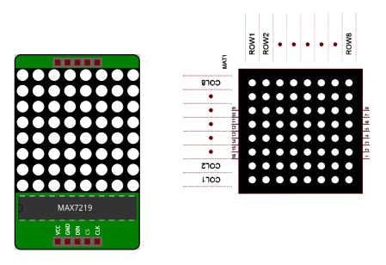
LED Matrix 1088AS
Die LED Matrix 1088AS besteht im wesentlichen aus 64 einzelnen LEDs und einem MAX7219 LED Driver.
Dieser Driver Chip wird vom Raspberry Pi über den sog. SPI (Serial Peripheral Interface) Bus angesteuert. Das Modul wird wie folgt mit dem Raspberry Pi Verbunden:
MOSI: (Master Output, Slave Input (DO, output from master).)
CE0: (Chip Select (active low, output from master).)
SCLK: (Serial Clock (output from master).)
Ground
VCC

Slide 10
LED Matrix 1088AS
Um die einzelnen LED‘s anzusteuern wird einfach nur die Zeile / Spalte für die jeweilige LED geschaltet.
Durch das schnelle „durchschalten“ der Zeilen
sehen wir, da unser Auge träge ist, nicht das Blinken, sondern ein durchgängiges Leuchten der LEDs. Dieses Verfahren nennt sich Multiplexing.

Slide 11
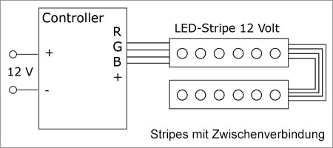
WS 2812 LED
Jeder kennt die farbigen LED Streifen. Die haben folgende Anschlüsse:
Das heißt der komplette RGB Streifen kann immer nur in einer Farbe leuchten. Der Controller steuert die Stromstärke für die einzelnen Farben (Rot, Grün, Blau)
Notes:
Eine IDE vereint mehrere Programme, die ansonsten einzeln vorliegen, zu einem großen Programm, das alle Aufgaben eines Entwicklers unterstützt.
Sie hilft beim Schreiben, weil es bekannte Befehle farblich hervorhebt.
Sie hilft während des Tippens, weil es mögliche Befehle ergänzt und aus einer Liste auswählbar macht.
Die IDE kann Programme direkt starten, diese auch Schritt für Schritt ausführen und man kann den Inhalt von Variablen ansehen („Debugger“)

Slide 12
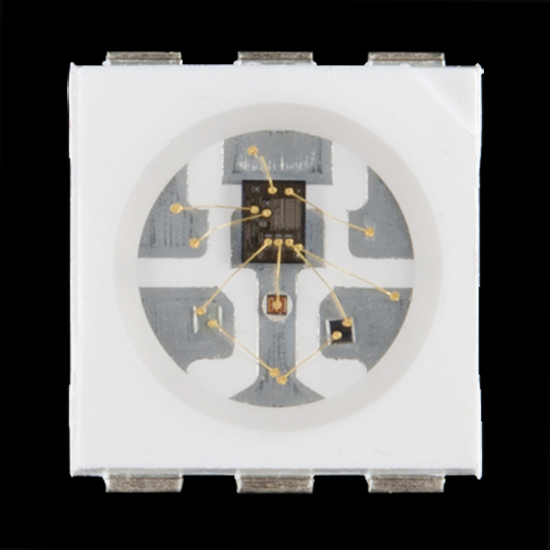

WS 2812 LED
Eine WS 2812 LED
Eine WS 2812 LED sind eigentlich 3 LEDs zusammengefasst.
Genauer genommen eine rote LED, eine grüne LED und eine
blaue LED. Das sind einfache LEDs in Kleinstformat mit 5 V
Versorgungsspannung. Jede WS 2812 RGB LED hat auch einen Controller eingebaut. Dieser
Controller arbeitet ebenso mit 5 V Versorgungsspannung und hat einen
Datenein- sowie einen Datenausgang.
Der Controller regelt dann wie stark jede
einzelne LED innerhalb der WS 2812 RGB LED
leuchten soll. Durch diese sog. Additive
Farbmischung ist sogar Weiß möglich.

Slide 13
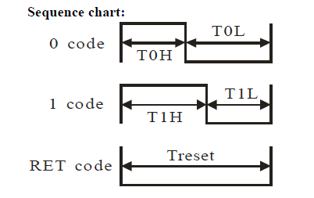
WS 2812 LED
Die Ansteuerung von WS2812 RGB LEDs mit integriertem Controller
Die Ansteuerung der WS2812 erfolgt über eine einzelne Datenleitung mit einem asynchronen seriellen Protokoll. Eine "0" wird dabei über einen kurzen, eine "1" über einen langen High-Puls definiert. Jede LED benötigt 24 Datenbits (G8:R8:B8). Die Daten aller LEDs werden seriell direkt hintereinander übertragen. Wenn die Datenleitung für mehr als 50µs auf "low" gehalten wird ("reset code"), werden die Daten in die PWM- Register der LEDs übernommen.
Notes:
Die Herstellerangaben für das genaue Timing des Protokolls weichen teilweise zwischen unterschiedlichen Datenblattrevisionen ab. In der Praxis hat sich allerdings gezeigt, dass die Bauteile relativ tolerant gegenüber kleinen Timingfehlern sind. Pausen von mehr als 5 µs zwischen den Datenbits sind zu vermeiden, da diese als Reset interpretiert werden können, was eine gravierende Abweichung von dem im Datenblatt hinterlegten Wert von 50µs ist.

Slide 14
WS 2812 LED
Empfohlenes Timing
Die Herstellerangaben für das genaue Timing des Protokolls weichen teilweise zwischen unterschiedlichen Datenblattrevisionen ab. In der Praxis hat sich allerdings gezeigt, dass die Bauteile relativ tolerant gegenüber kleinen Timingfehlern sind. Pausen von mehr als 5 µs zwischen den Datenbits sind zu vermeiden, da diese als Reset interpretiert werden können, was eine gravierende Abweichung von dem im Datenblatt hinterlegten Wert von 50µs ist.
 | Zeit High | Zeit Low
Kodierung „0“ | 0.35 µs ±150 ns | 0.90 µs ±150 ns
Kodierung „1“ | 0.90 µs ±150 ns | 0.35 µs ±150 ns
Reset | - | >50 µs
Notes:
Die Herstellerangaben für das genaue Timing des Protokolls weichen teilweise zwischen unterschiedlichen Datenblattrevisionen ab. In der Praxis hat sich allerdings gezeigt, dass die Bauteile relativ tolerant gegenüber kleinen Timingfehlern sind. Pausen von mehr als 5 µs zwischen den Datenbits sind zu vermeiden, da diese als Reset interpretiert werden können, was eine gravierende Abweichung von dem im Datenblatt hinterlegten Wert von 50µs ist.

Slide 15
Zusammenfassung
Wir wissen nun was GPIO‘s sind.
Wir wissen wie eine LED Matrix aufgebaut ist.
Wir wissen wie eine RGB LED mit eingebautem Controller funktioniert.

Slide 16
Fragen

